Slide 1
_{კვაზარი}
შაქარაშვილი მარიამი

Slide 2
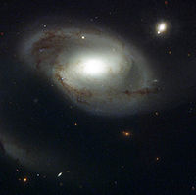
კვაზარი- გარეგალაქტიკური ობიქეტების კლასი, რომლებიც გამოირჩევიან ძალიან მაღალი ნათებით და ისეთი მცირე კუთხური ზომით, რომ რამდენიმე წლის შემდეგაც კი აღმოჩენის შემდეგ ვერ ასხვავებდნენ წერტილოვან წყაროებისაგან - ვარსკვლავებისაგან.

Slide 3
პირველი კვაზარები აღმოჩენილია 1960 წელს, როგორც რადიოწყარო, რომელიც ოპტიკურ დიაპაზონში ემთხვევოდა სუსტ ვარსკვლავწარმოშობილ ობიექტებს. კვაზარების უმეტესობა მდებარეობს უზარმაზარი ელიფსური გალაქტიკების ცენტრებთან.

Slide 4
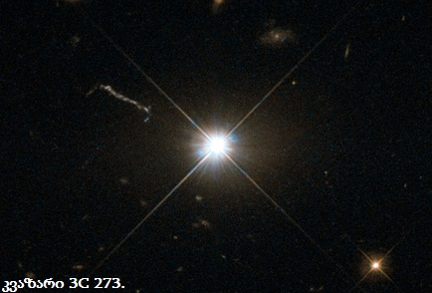
პირველი კვაზარი „ჰაბლმა“ გადაიღო
მეცნიერებმა, რომლებიც „ჰაბლიდან“ მიღებულ მონაცემებზე მუშაობენ, კვაზარ 3C 273-ის ფოტო გამოაქვეყნეს
3C 273 იყო პირველი ობიექტი, რომელსაც სახელად კვაზარიუწოდეს(კვაზივარსკვლავური რადიოწყარო). ის წინა საუკუნის სამოციან წლებში აღმოაჩინეს.

Slide 5
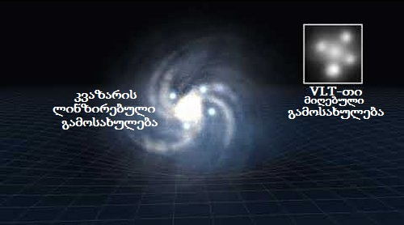
ერთი თეორიის მიხედვით, კვაზარი არის განვითარების საწყის ეტაპზე მყოფი გალაქტიკა, რომელშიც ზემასიური შავი ხვრელი შთანთქავს გარშემო მყოფ მატერიას, მეორეს მიხედვით კი პირიქით გალაქტიკის ევოლუციის ბოლო ეტაპია, ან ჯერჯერობით უცნობი რამ.
კვაზარი Q2237+0305, „აინშტაინის ჯვრის“ სახელითაც არის ცნობილი. გამოსახულების მისაღებად გამოყენებული იქნა მონაცემები, რომლებიც პროგრამა OGLE და GLITP მსვლელობისას დაგროვდა, რომლებიც 12 წელი და 9 თვე გრძელდებოდა შესაბამისად.

Slide 6
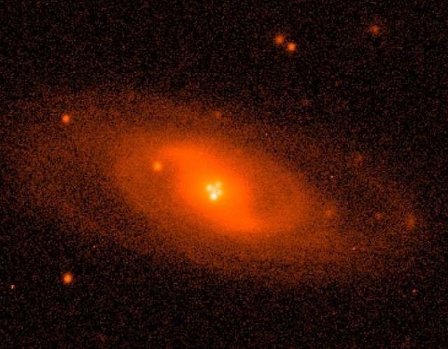
Q2237+0305-ის უნიკალურიბა ისაა, რომ 500 ცნობილი ელვარე კვაზარიდან, მხოლოდ ამას ვხედავთ გრავიტაციული ლინზირებით

Slide 7
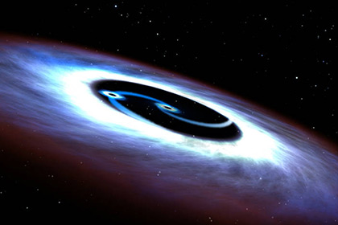
კვაზარი ორი ზემასიური შავი ხვრელით ცენტრში მეცნიერთა აზრით, ორი ხვრელი ერთმანეთთან ახლოს გალაქტიკათა წყვილის შერწყმით აღმოჩნდა. ასტროფიზიკოსთა პროგნოზების მიხედვით, UGC 8058-ის აქტიურ ცენტრში მდებარე ხვრელები, რამდენიმე ასეული ათასი წლის მერე ერთ ზემასიურ ხვრელად გაერთიანდებიან.

Slide 8
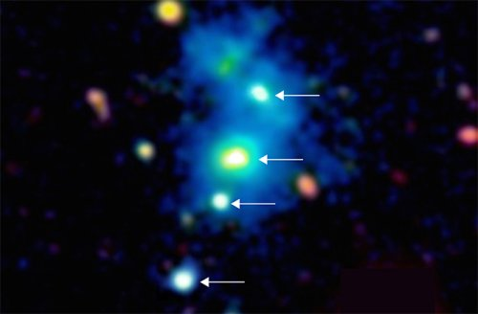
ოთხი კვაზარი ერთ ცივ ღრუბელში ასტრონომებმა უნიკალური კოსმოსური მოვლენა აღმოაჩინეს – კვაზარების ”კვარტეტი”, რომლებიც ცივი გაზის ერთ ღრუბელში(სახელად ლაიმან-ალფა) თანაარსებობენ, კოსმოსური მასშტაბებით თუ ვიმსჯელებთ, ძალიან ახლო მანძილებზე ერთმანეთის მიმართ. მოვლენა იმითაა უკიდურესად საინტერესო, რომ ამ ეკზოტიკური ობიექტების ფორმირების შესახებ თეორიას ეჭვქვეშ აყენებს.

Slide 9
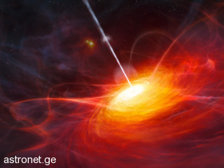
კვაზარი ULAS J1120+0641 აღმოჩენილ იქნა ბრიტანული პროექტის UK Infrared Telescope Deep Sky Survey-ის ჩარჩოებში,
ეს არ არის კოსმოსის ყველაზე შორეული ობიექტი. ადრე მეცნიერებმა აღმოაჩონეს კიდევ უფრო შორეული გალაქტიკები და უკიდურესად შორეული გამა ანთებები. ULAS J1120+0641 უშორესებზე ასჯერ კაშკაშაა.

Slide 10
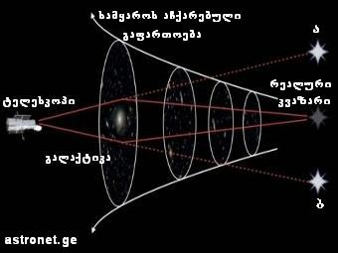
გარკვეული თეორიული სამუშაოების ჩატარების მერე, მეცნიერებმა დაადგინეს, რომ სივრცის გაფართოების(აჩქარებით, აუჩქარებლად, შენელებით) განსხვავებული „ფორმატები“ დამზერადი „კოსმოსური მირაჟების“ რაოდენობასთანაა დაკავშირებული.
ამ შემთხვევაში გრავიტაციული ლინზა ტელესკოპსა და შორეულ კვაზარს შორის ერთ ხაზზე მყოფი გალაქტიკაა.
აჩქარებული გაფართოების ასახსნელად მეცნიერებს ბნელი ენერგიის ცნების შემოღება მოუხდათ.

Slide 11
მადლობა ყურადღებისთვის

